Slide 1
ВЛИЯНИЕ ТЕМПЕРАТУРЫ И ДАВЛЕНИЯ НА ФАЗОВЫЕ ОТНОШЕНИЯ И РАСПРЕДЕЛЕНИЕ ИТТРИЯ, СКАНДИЯ И РЕДКОЗЕМЕЛЬНЫХ ЭЛЕМЕНТОВ В ГРАНИТНОЙ СИСТЕМЕ Si-Al-Na-K-Li-F-O-H
МГУ им. М.В. Ломоносова
ГЕОХИ РАН им. В.И. Вернадского
ИЭМ РАН им. Д.С. Коржинского
Русак А.А., Щекина Т.И., Граменицкий Е.Н.,
Котельников А.Р., Алферьева Я.О., Зиновьева Н.Г.,
Бычков А.Ю., Ахмеджанова Г.М.
Москва, 2019

Slide 2
Введение
Поведение главных и редкоземельных элементов в гранитной системе Si-Al-Na-K-Li-F-O-H зависит от температуры, давления и содержания водного флюида. Проведена серия экспериментов с предельным содержанием фтора при температуре от 600 до 800 °С, давлении 1 и 2 кбар и содержанием воды до 50 мас. %.

Slide 3
Методика
Составы твердой шихты для опытов задавались, исходя из состава алюмосиликатного расплава с разными соотношениями Si, Al, Na+K+Li и фторидной солевой фазы (криолита) в количестве, достаточном для насыщения ею алюмосиликатного расплава. Исходный состав силикатного расплава отвечал гранитной эвтектике системы кварц-альбит-ортоклаз при 690 °С, 1 кбар H2O, 1 мас. % F (Manning, 1981) и содержал 1,5 мас. % Li.
Продукты эксперимента исследовались на сканирующем электронном микроскопе Jeol JSM-6480LV (Япония) с энерго-дисперсионным INCA Energy-350 и кристалл-дифракционным INCA Wave-500 (Oxford Instrument Ltd., Великобритания) спектрометром в лаборатории локальных методов исследований вещества МГУ.
Полученные продукты опытов и флюид исследовались методом ICP MC в лаборатории кафедры геохимии МГУ.

Slide 4
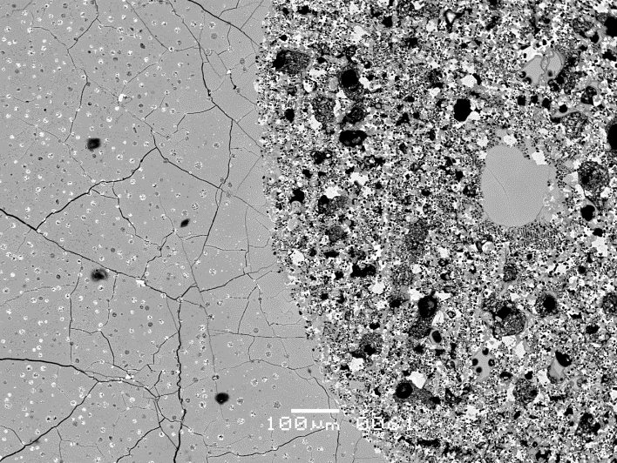
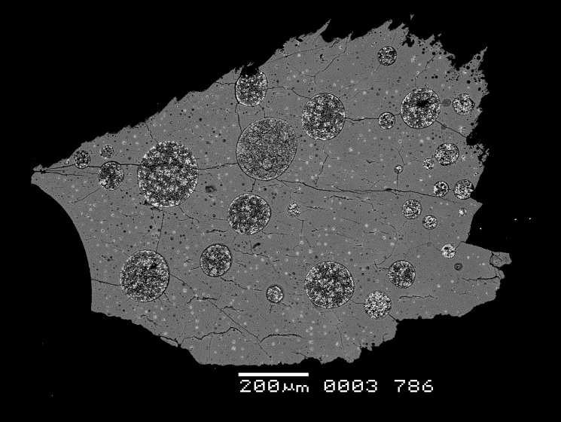
Результаты экспериментов при 800 °C, 1 и 2 кбар.
Ликвидусная область
L
L
LF
Поры
FP
LF
Т = 800 °С, Р = 1 кбар, 15 мас. % H2O
Т = 800 °С, Р = 2 кбар, 5,2 мас. % H2O
В модельной гранитной системе при Т = 800 °С и Р = 1 и 2 кбар, независимо от содержаний введенной воды, равновесными фазами являются алюмосиликатный расплав (L), алюмофторидный солевой расплав (LF) и флюид (Fl).

Slide 5
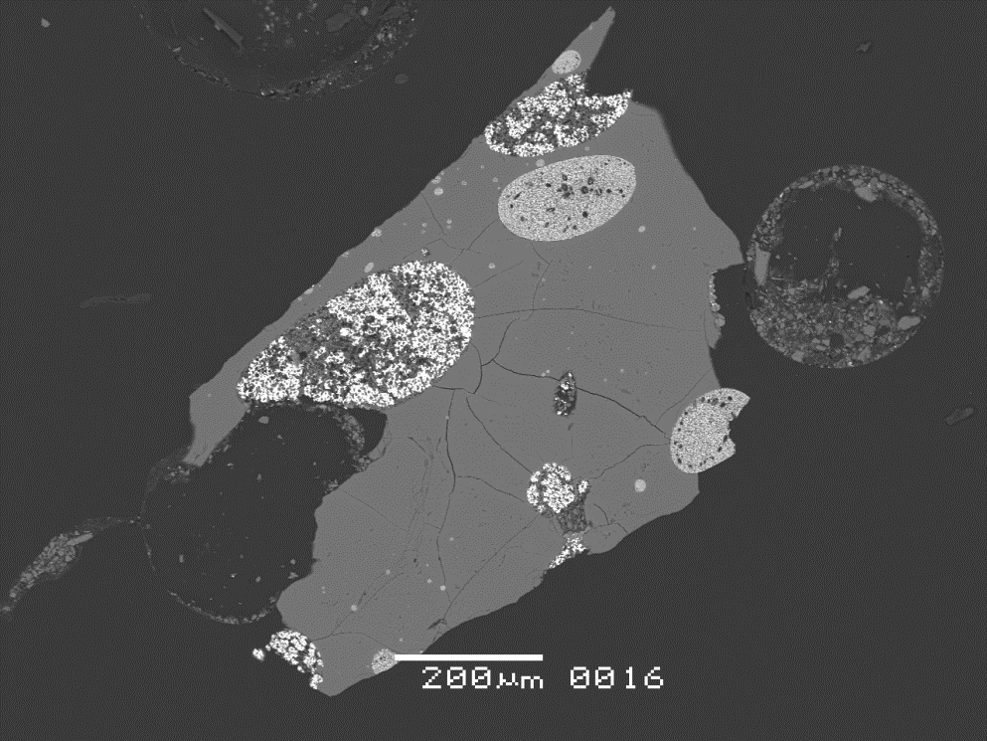
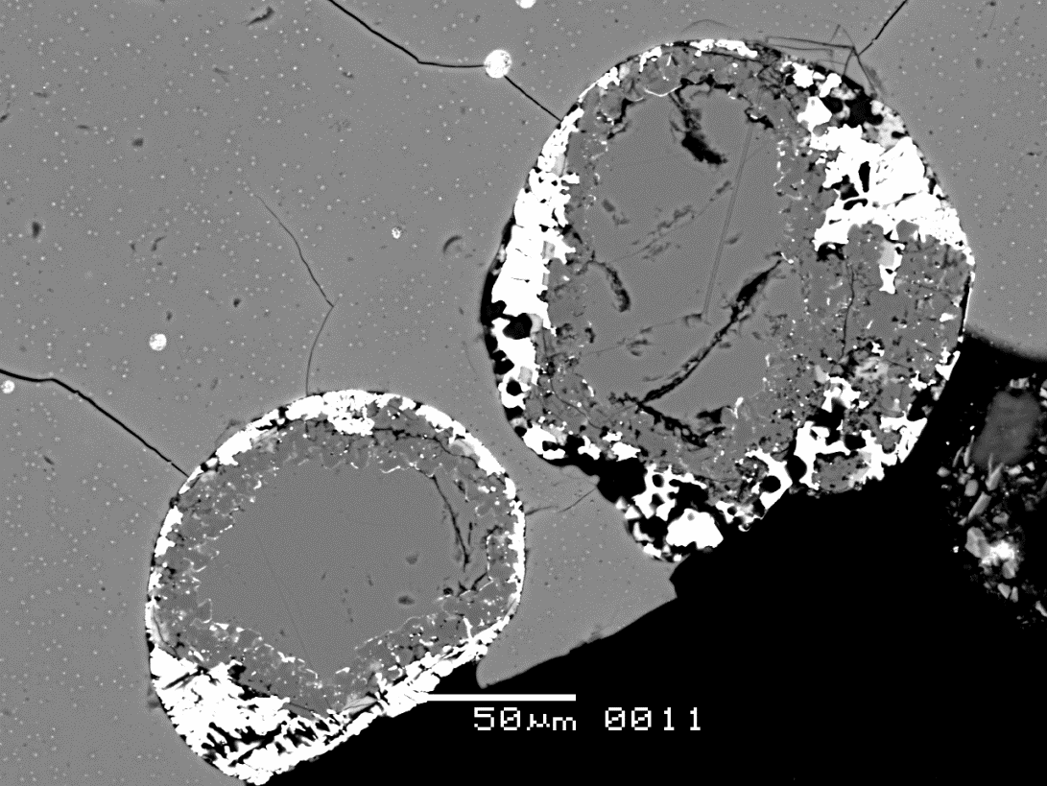
Снижение температуры до 700 °С при Р = 1 кбар.
Субсолидусная область
L
LF
L
LF
LiKNa-Crl
Оп.820, 1 кбар, 10 мас.% H2O
При 700 °С и 1 и 2 кбар изменяются фазовые отношения. Из солевого расплава начинают кристаллизоваться LiKNa-кристаллы криолита, вокруг которых находится остаточный алюмофторидный расплав, концентрировавший фториды РЗЭ.

Slide 6
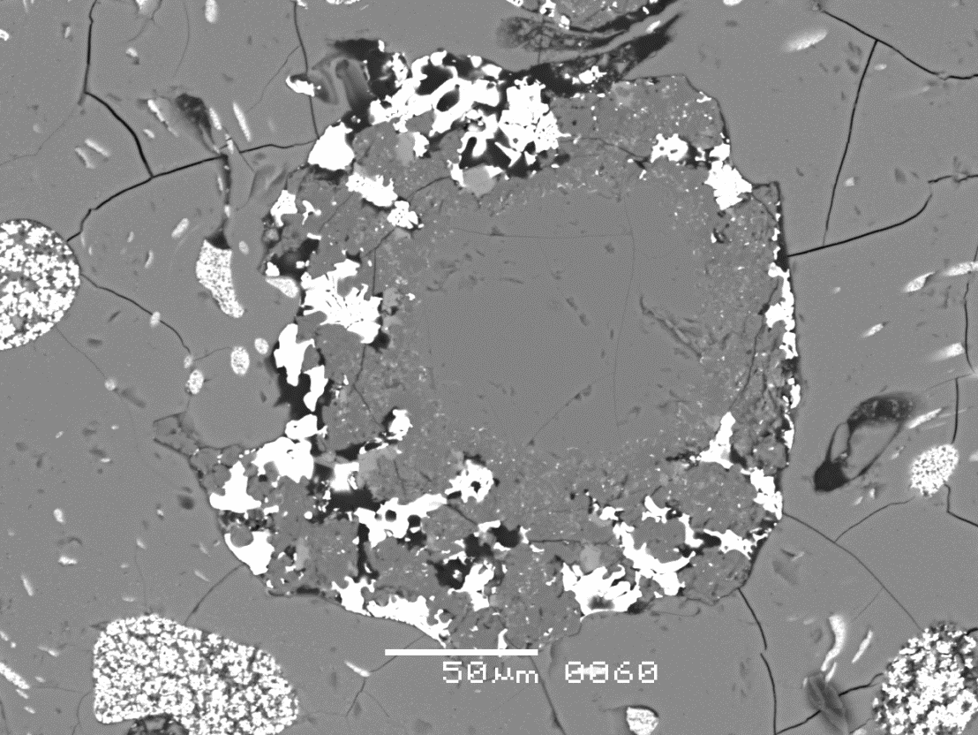
Увеличение воды в системе до 50 мас.% при Т = 700 °С и 2 кбар
L
LiKNa-Crl
L
REE
LF
LF
Оп. 826, 50 мас.% H2O
При увеличении содержания воды в системе форма глобулей стала разнообразной: овальной, линзовидной, сигарообразной, серповидной. Наблюдается три типа глобулей.
При максимальном содержании воды в системе расплав приобретает «флюидальность». Поры часто находятся около глобулей. Мелкие удлиненные выделения солевой фазы «обтекают» крупные глобули.
При максимальном содержании воды в системе поры стали крупнее (до 50 мкм).

Slide 7
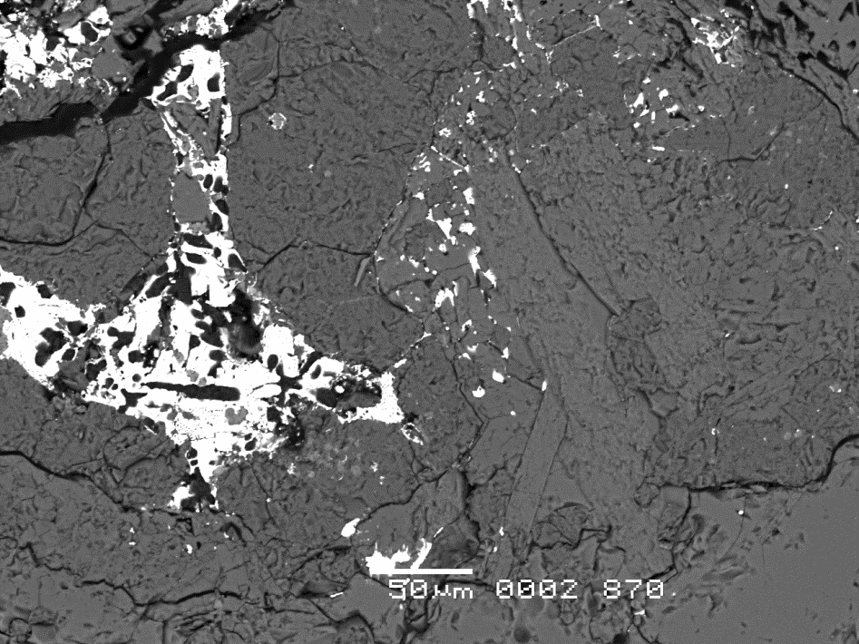
Снижение температуры до 600 °С и 1 кбар. Субсолидусная область.
LF
Qtz
L
LiKNa-Crl
При 600 °С, 1 кбар равновесными фазами являлись алюмосиликатный расплав (L), кварц (Qtz), алюмофторидный солевой расплав (LF) и Li-K-Na – криолитовая фаза, которая кристаллизовалась из солевого расплава (размер кристаллов криолита достигли ~200 мкм).
оп. 870
LiKNa-Crl
LF
L
оп. 874

Slide 8
КРЭЛ(LF/L) ГЛАВНЫХ ЭЛЕМЕНТОВ (SI,AL, NA, K, F) В ЗАВИСИМОСТИ ОТ СОДЕРЖАНИЯ ВОДЫ В СИСТЕМЕ ПРИ 700 °С, 1 КБАР

Slide 9
Крэл (LF/L) главных элементов (Si,Al,Na,K,F) в зависимости от содержания воды в системе при 700 °С, 2 кбар

Slide 10
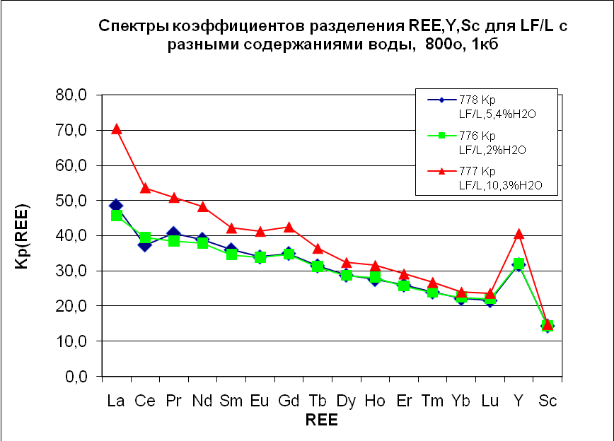
800 °С, 1 и 2 кб
Коэффициенты разделения между расплавами монотонно снижаются от LREE к HREE как при 1, так и при 2 кбар.
Замечена тенденция, что при увеличении концентрации воды в системе увеличиваются КрРЗЭ (LF/L).

Slide 11
Распределение редкоземельных элементов между алюмосиликатным и солевым расплавами и флюидом
700 °С, 1 и 2 кб
При уменьшении температуры коэффициенты разделения увеличиваются.
Экспериментально получено, что все редкоземельные элементы, иттрий, скандий и литий распределяются в пользу солевого алюмофторидного расплава, независимо от заданных условий эксперимента.
Коэффициенты разделения (Кр) между солевым и алюмосиликатным расплавами при 2 кбар существенно уменьшаются по сравнению с таковыми для 1 кбар.
По данным ICP MS флюид является наиболее обедненной фазой по РЗЭ и литию.

Slide 12
В результате новых полученных данных при более низких температурах показано, что, солевая фаза, обогащенная редкоземельными элементами, остается в равновесии с силикатным расплавом вплоть до температуры 600°С и давлении 1 кбар. Из силикатного расплава начинает кристаллизоваться кварц, а из солевого – фаза LiNaK- криолита. Редкоземельные элементы при закалке солевого расплава образуют фториды состава LnF₃ или комплексные фториды с щелочными элементами.

Slide 13
Выводы
Показано, что при понижении температуры от 800 до 600 °С изменяется фазовый состав системы: при 700°С , Р = 1 и 2 кбар происходит частичная кристаллизация солевого расплава с образованием крупных кристаллов алюмофторидов, практически не содержащих редких земель. Остаточный солевой расплав, еще более обогащенный редкоземельными элементами и литием, сохраняется в системе вплоть до 600°С.
При Т = 600 °С и Р = 1 кбар из алюмосиликатного расплава (L) кристаллизуется кварц, и фазовый состав системы становится следующим: L+LF+Crl+Qtz.
Независимо от заданных условий эксперимента все редкоземельные элементы и литий с большими коэффициентами разделения (в несколько раз) распределяются в солевой алюмофторидный расплав.
Коэффициенты разделения РЗЭ между солевым и алюмосиликатным расплавами зависят от температуры, давления и содержания летучих (воды) в системе.
Экспериментальные данные подтверждают предположения (Граменицкий и др., 2005, Алферьева и др., 2011, Щекина и др., 2013) об образовании криолитсодержащих гранитов на поздних стадиях формировании крупных гранитных массивов в результате отделения от магмы солевых щелочноалюмофторидных расплавов, богатых редкими элементами, и способных кристаллизоваться значительно позже алюмосиликатного расплава при меньших температурах.

